Slide 1

гомологічний ряд алканів
НАСИЧЕНІ ВУГЛЕНВОДНІ

Slide 2
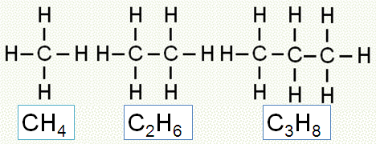
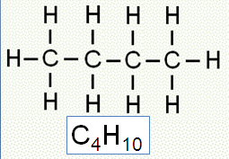
Найпростіші органічні речовин ̶ вуглеводні, які складаються з атомів тільки двох елементів: Карбону і Гідрогену
С
H
Серед вуглеводнів найпростішими сполуками є насичені вуглеводні, або алкани
У молекулах алканів атоми Карбону зв’язані між собою одинарними зв'язками, а всі інші валентності насичені атомами Гідрогену

Slide 3
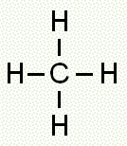

СН₄
С₂Н₆
С₃Н₈
Загальна формула
С_{n}Н_{2n+2}
С₄Н₁₀

Slide 4
Порівнюючи формули вуглеводнів ряду метану , легко помітити, що кожний член ряду відрізняється від свого сусіда на групу атомів СН₂
Група ̶ СН₂ називається гомологічною різницею
Якщо від молекули алкану відняти атом Гідрогену, тоді вийде залишок молекули з вільною валентністю (неспареним електроном), що називається вуглеводним радикалом (R)
У підручнику радикали названо ̶ замісники

Slide 5
Речовини, що подібні за будовою й відрізняються одна від одної на одну або кілька груп ̶ СН₂, утворюють
гомологічні ряди
Члени гомологічниого ряду, називаються гомологами
Гомологи мають подібну будову і подібні влативості
Родоначальником цього гомологічного ряду вважають метан СН₄, іноді цей ряд так і називають гомологічний ряд метану

Slide 6
Речовини, що подібні за будовою й відрізняються одна від одної на одну або кілька груп ̶ СН₂, називаються гомологами
Група ̶ СН₂ називається гомологічною різницею
Гомологія ̶ це явище існування подібних за будовою та властивостями органічних речовин, що відрізняються одна від одної на одну або кілька груп ̶ СН₂

Slide 7
міжнародна Номенклатура органічних сполук
IUPAC
Номенклатура ІЮПАК запропонована Міжнародною спілкою теоретичної і прикладної хімії у 1964 році

Slide 8
СН₄
С₂Н₆
С₃Н₈
С₄Н₁₀
метан
етан
пропан
бутан
С₅Н₁₂
С₆Н₁₄
С₇Н₁₆
С₈Н₁₈
пентан
гексан
гептан
октан
С₉Н₂₀
С₁₀Н₂₂
Гомологічний ряд алканів
нонан
декан
гомологічний ряд метану

Slide 9

вчимося назитвати та складати структурні формули
насичених вуглеводнів

Slide 10
У структурній формулі вуглеводню знаходимо головний ланцюг.
Головний ланцюг ̶ це найдовша безперервна послідовність атомів Карбону
СН₃ ̶ СН ̶ СН₂ ̶ СН₃
Ι
СН₃
Частинки, що не ввійшли до головного ланцюга, ̶ замісники

Slide 11
Головний ланцюг нумерується з того кінця, який ближче й де більше замісників
1 2 3 4
СН₃ ̶ СН ̶ СН₂ ̶ СН₃
Ι
СН₃

Slide 12
В основу назв і головного ланцюга і замісників покладено корінь, що вказує на кількість атомів Карбону
в головному ланцюзі:
С₁ ̶ мет
С₂ ̶ ет
С₃ ̶ проп
С₄ ̶ бут
С₅ ̶ пент
С₆ ̶ гекс
С₇ ̶ гепт
С₈ ̶ окт
С₉ ̶ нон
С₁₀ ̶ дек

Slide 13
У назві головного ланцюга алканів до кореня додається суфікс ̶
ан
мет
ан
етан
пропан
бутан
У назві вуглеводних замісників
до кореня додається суфікс ̶
ил
мет
ил
етил
пропил
бутил

Slide 14
гомолог
ан
замісник
ил
СН₄
метан
СН₃
метил
С₂Н₆
етан
С₂Н₅
етил
С₃Н₈
пропан
С₃Н₇
пропил
С₄Н₁₀
бутан
С₄Н₉
бутил
С₅Н₁₂
пентан
С₅Н₁₁
пенил
С₆Н₁₄
гексан
С₆Н₁₄
гексил

Slide 15
назва насиченого вуглеводню
1 2 3 4
Головний ланцюг
СН₃ ̶ СН ̶ СН₂ ̶ СН₃
Ι
СН₃
замісник
головний ланцюг ̶
Бут+ ан = бутан
замісник ̶
мет+ил = метил

Slide 16
1 2 3 4
Головний ланцюг
СН₃ ̶ СН ̶ СН₂ ̶ СН₃
бутан
Ι
СН₃
замісник
метил
пишемо
2-
метил
бутан
номер атома головного ланцюга,
біля якого є замісник
назва замісника
назва головного ланцюга

Slide 17
3-метилпентан
Завдання: складіть формулу речовини за назвою
Пишемо головний ланцюг
1
5
1 2 3 4 5
С ̶ С ̶ С ̶ С ̶ С
Н₃
Н₂
Н
Н₂
Н₃
Ι
С
пронумеруємо
Н₃
замісник
приєднуємо замісник
дописуємо атоми Гідрогену
валентність Карбону ̶ IV

Slide 18
Ключова ідея
Для кожного класу органічних сполук характерний свій гомологічний ряд. Склад сполук цього класу відображає загальна формула
Напишіть загальну формулу для алканів
С_{n}Н_{2n+2}

Slide 19
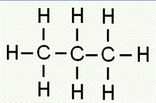
Домашнє завдання
Назвіть речовину за структурними формулами
1 2 3
1 2 3 4
СН₃ ̶ СН₂ ̶ СН₃
СН₃ ̶ СН₂ ̶ СН₂ ̶ СН₃
С₃Н₈
С₄Н₁₀
пропан
бутан

Slide 20
Запишіть формули у скороченому вигляді
СН₃ ̶ СН₃
СН₃ ̶ СН₂ ̶ СН₃
етан
пропан

Slide 21
складіть структурні формулами речовин за назвами
С₂ ̶ ет
3-етилгептан
С₇ ̶ гепт
1 2 3 4 5 6 7
С ̶ С ̶ С ̶ С ̶ С ̶ С ̶ С
Н₃
Н₂
Н
Н₂
Н₂
Н₂
Ι
С₂Н₅
Н₃
Пишемо головний ланцюг
3-етил
пронумеруємо
приєднуємо замісник
дописуємо атоми Гідрогену

Slide 22
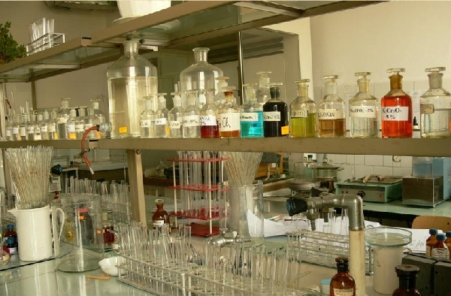



Домашнє завдання
§5

